Slide 1
科研費申請に
向けての相談
2016年10月04日

Slide 2
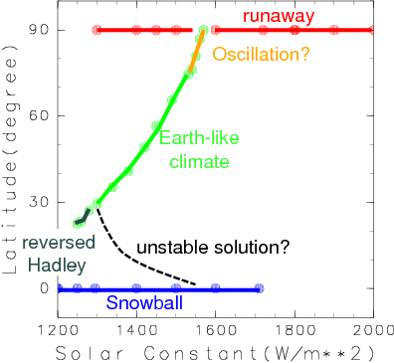
これまでの研究(1)
「地球的」設定における暴走温室状態の発生、全球凍結状態の発生の数値実験
気候のレジーム
ダイアグラム
これについては明日
また話をします
Ishiwatari et al. （2007)

Slide 3
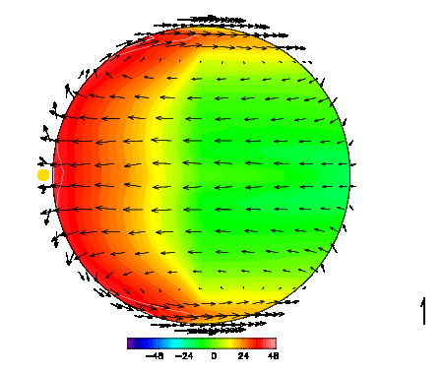
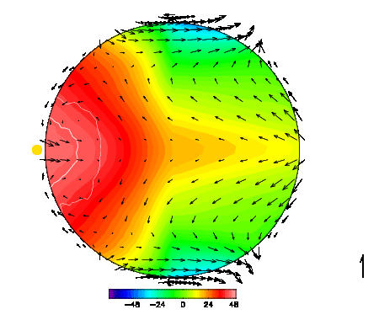
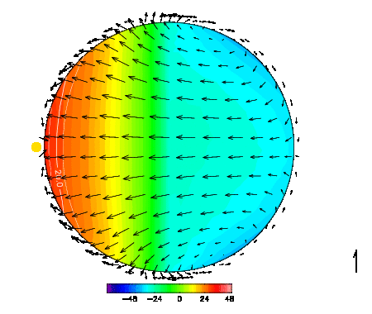
これまでの研究(2)
同期回転惑星の大気循環に関する数値計算
Ω*=1.0, S*=1.46
Ω*=0.5, S*=1.17
Ω*=0.1, S*=1.0
365日平均場。
視点を変えた
動画
（衛星観測
のイメージ）
黄色の点：:
恒星直下点
色：表面温度
矢印：最下層水平風
等値線：降水量
大
太陽定数: S
小l
大
自転角速度: Ω*
小

Slide 4
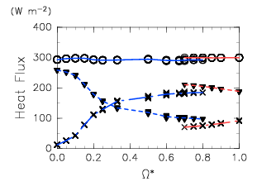
これまでの研究(3)
同期回転惑星の大気循環の自転角速度依存性
  Noda et al. (2016) 先日やっとaccept された
  簡単な設定(灰色放射・雲無し)を使用
  結果：昼夜間熱輸送は自転角速度に依らない
全熱輸送
顕熱輸送
潜熱輸送
Nodai et al. （2016)

Slide 5
表面温度（同期回転・灰色放射・雲無し）
Ω = 0
Ω = 0.05 Ω_{Ε}
Ω = 0.15 Ω_{Ε}
緯度
経度
Ω = 0.25 Ω_{Ε}
Ω = 0.33 Ω_{Ε}
Ω = 0.5 Ω_{Ε}
Ω = 0.67 Ω_{Ε}
Ω = 0.8 Ω_{Ε}
Ω = Ω_{Ε}
Nodai et al. （2016)
1000-2000日平均

Slide 6
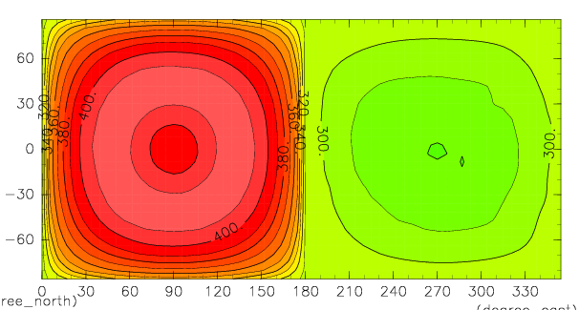
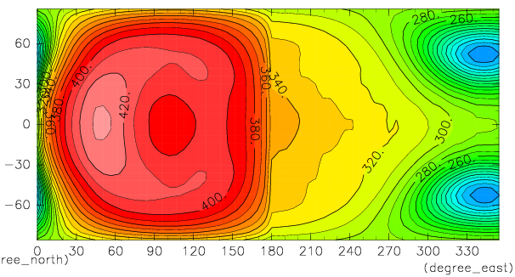
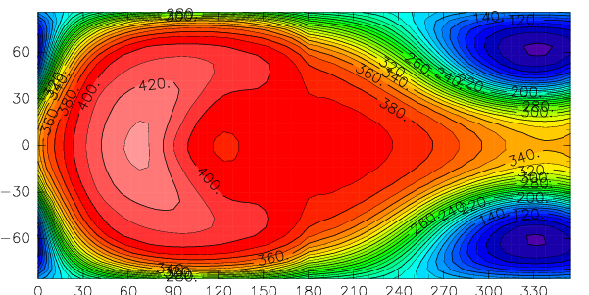
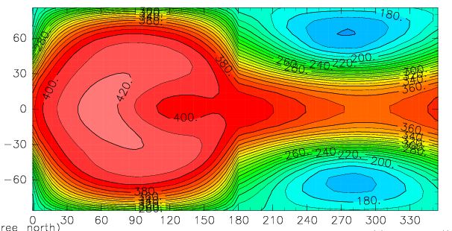
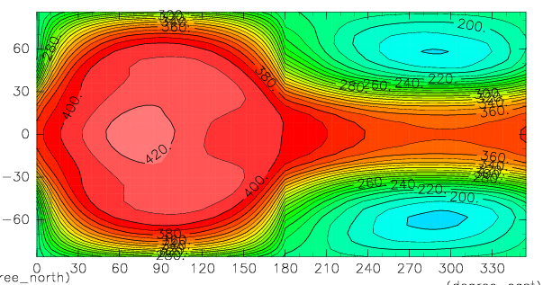
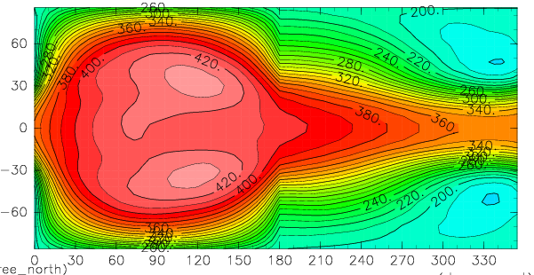
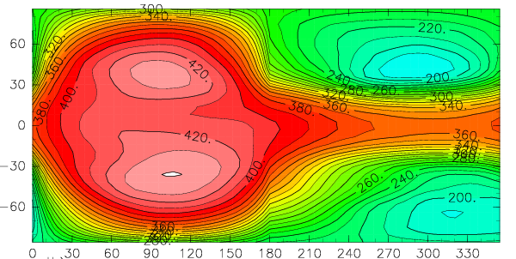
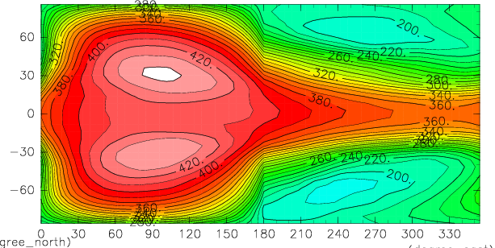
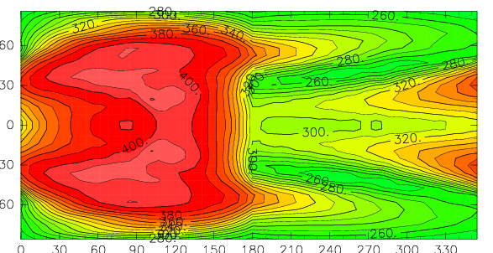
惑星放射（同期回転・灰色放射・雲無し）
Ω = 0
Ω = 0.05 Ω_{Ε}
Ω = 0.15 Ω_{Ε}
緯度
経度
Ω = 0.25 Ω_{Ε}
Ω = 0.33 Ω_{Ε}
Ω = 0.5 Ω_{Ε}
Ω = 0.67 Ω_{Ε}
Ω = 0.85 Ω_{Ε}
Ω = Ω_{Ε}
Nodai et al. （2016)
1000-2000日平均

Slide 7
降水（同期回転・灰色放射・雲無し）
Ω = 0
Ω = 0.05 Ω_{Ε}
Ω = 0.15 Ω_{Ε}
緯度
経度
Ω = 0.25 Ω_{Ε}
Ω = 0.33 Ω_{Ε}
Ω = 0.5 Ω_{Ε}
Ω = 0.67 Ω_{Ε}
Ω = 0.8 Ω_{Ε}
Ω = Ω_{Ε}
Nodai et al. （2016)
0 W/m²
2000 W/m²
1000-2000日平均

Slide 8
やろうと思っている計算
パラメータ実験
  大気モデルを使用
  惑星半径、重力加速度、大気量などに対する依存性もちゃんと出しておく
  海陸分布を変えた場合、自転周期と公転周期の比を変えた場合もやりたいのだが、どこまで手が回るか。。。
大気海洋結合計算
  神戸の博士課程の学生が海洋モデルを作っている
  海洋の熱輸送も考慮して気候のレジームダイアグラムを作る
  同期回転惑星の計算もやりたいのだが、そこまで行けるかどうかは保証なし（現在海洋モデルは軸対称）

Slide 9
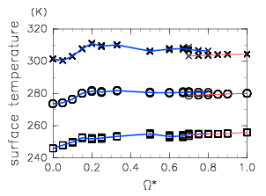
観測と対比できる量はあるのか？
素人考えだと、同期回転惑星の昼面と夜面の観測はできそうな気がする（正しいですか？）
が、ディスク平均値ではあまりうれしくないかも
  地表面温度の昼面
  平均値と夜面平均
  値の差は
  自転角速度に
  ほとんどよらない
他のパラメータ（たとえば惑星半径）では、
なにがしかの差は出るかもしれない
昼半球平均
全球平均
夜半球平均
Nodai et al. （2016)
Notes:
ss2.gif

Slide 10
水平分布はどの程度見えそうですか？
系外惑星観測で惑星放射の水平分布が見えれば、
各種パラメータ値の推定ができるかも
パラメータ実験
惑星質量
パラメータ
空間の１点
に複数の
状態が
縮退
観測で惑星放射分布パターン
が見えれば自転角速度など
推定可能？
太陽定数
Notes:
ss2.gif

Slide 11
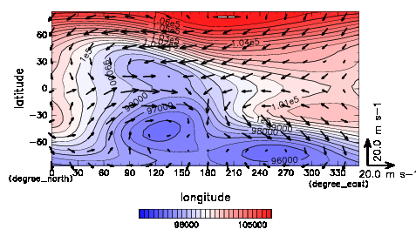
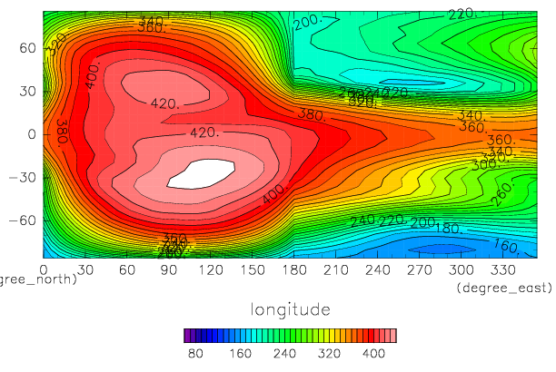
こういうことは見えますかねえ？
同期回転惑星における南北非対称状態
（本当にあるかどうかわからないのですが）
表面気圧
水平分布
（1000日平均）
南北方向に非対称な状態
がけっこう広い自転角速度
範囲〈0.2Ω* から0.85 Ω*〉
で現れる
惑星放射
水平分布
（1000日平均）
惑星放射量の南北差（北半球
平均値と南半球平均値の差)
はおよそ30W/m²
(全球平均値のおよそ1割)
Nodai et al. （2016)
Notes:
ss2.gif

Slide 12
Notes:
ss2.gif

Slide 13
表面気圧（同期回転・灰色放射・雲無し）
Ω = 0
Ω = 0.05 Ω_{Ε}
Ω = 0.15 Ω_{Ε}
latitude
longitude
Ω = 0.25 Ω_{Ε}
Ω = 0.33 Ω_{Ε}
Ω = 0.5 Ω_{Ε}
Ω = 0.67 Ω_{Ε}
Ω = 0.8 Ω_{Ε}
Ω = Ω_{Ε}
1000-2000日平均
93000 Pa
107000 Pa

Slide 14
東西風（同期回転・灰色放射・雲無し）
Ω = 0
Ω = 0.05 Ω_{Ε}
Ω = 0.15 Ω_{Ε}
sigma
latitude
Ω = 0.25 Ω_{Ε}
Ω = 0.33 Ω_{Ε}
Ω = 0.5 Ω_{Ε}
Ω = 0.67 Ω_{Ε}
Ω = 0.8 Ω_{Ε}
Ω = Ω_{Ε}
-100 m/s
100 m/s
1000-2000日平均

Slide 15
水平風 (σ=0.2) （同期回転・灰色放射・雲無し）
Ω = 0
Ω = 0.05 Ω_{Ε}
Ω = 0.15 Ω_{Ε}
latitude
longitude
Ω = 0.25 Ω_{Ε}
Ω = 0.33 Ω_{Ε}
Ω = 0.5 Ω_{Ε}
Ω = 0.67 Ω_{Ε}
Ω = 0.8 Ω_{Ε}
Ω = Ω_{Ε}
100 m/s
1000-2000日平均
100 m/s

Slide 16
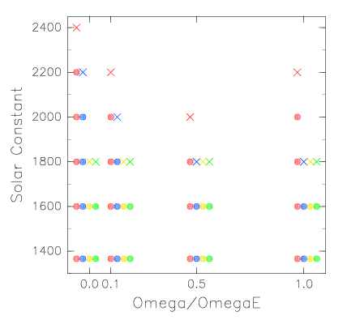
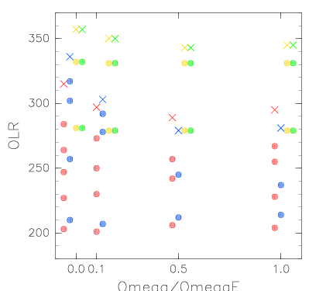
暴走温室状態発生のしきい値
太陽定数
惑星放射量
雲無しの場合
S
F_{IR}
雲有りの場合
しきい値はばらつく
暴走しきい値は
約 300 W/m²
Ω*
Ω*
Circles: Equilibrium states
●：Synchronous（w /cloud）
●：Non-Synchro（w /cloud）
●：Synchronous（w/o cloud）
●：Non-Synchro（w/o cloud）
Crosses: The runaway greenhouse state
×： Synchronous（w / cloud）
×： Non-Synchro（w / cloud）
×： Synchronous（w/o cloud）
×： Non-Synchro（w/o cloud）
Notes:
要点：大気成分と灰色放射
（前回は大気の気体定数、比熱は地球の値にした）
------
設定と合わせてまとめ直し
・系の記述
・swamp, 灰色など
・スキームなど
・実際に用いた計算設定など (T21L48 など)

Slide 17
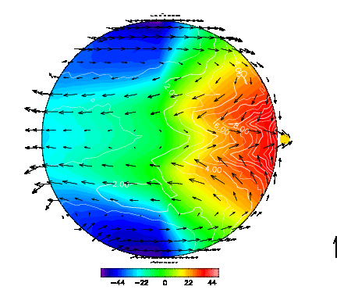
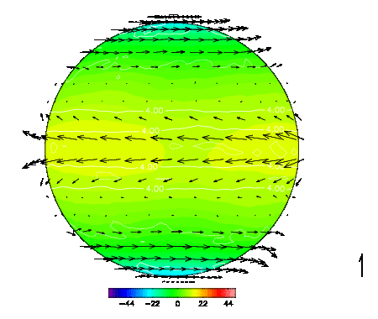
Examples of atmospheric states
Time mean field (365 day) with changing viewpoint
S=S_{earth}, Ω=Ω_{earth}
Synchronous
Non-Synchronous
Yellow dot:
subsolar point
Colors: surface temperature (Celsius degree)
Vectors: surface wind
Contours: precipitation (mm/day)
Notes:
要点：大気成分と灰色放射
（前回は大気の気体定数、比熱は地球の値にした）
------
設定と合わせてまとめ直し
・系の記述
・swamp, 灰色など
・スキームなど
・実際に用いた計算設定など (T21L48 など)

Slide 18
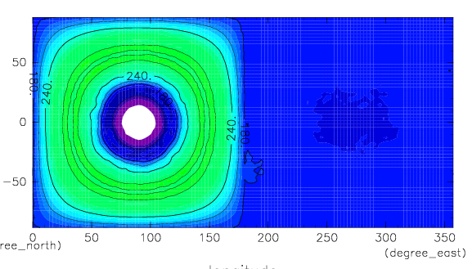
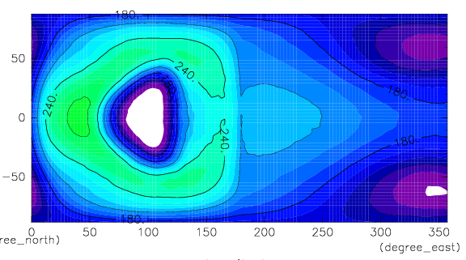
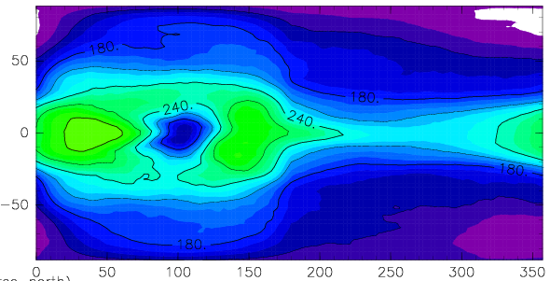
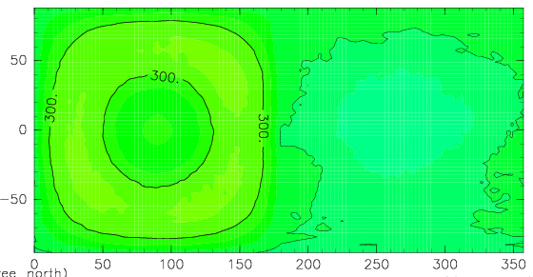
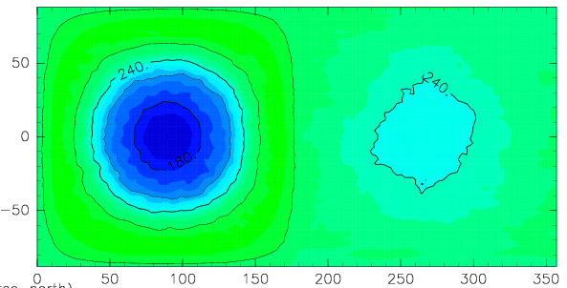
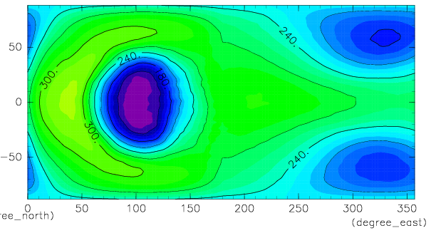
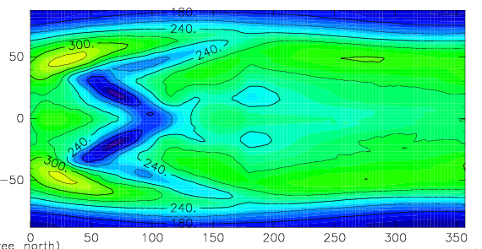
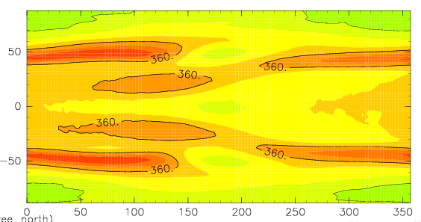
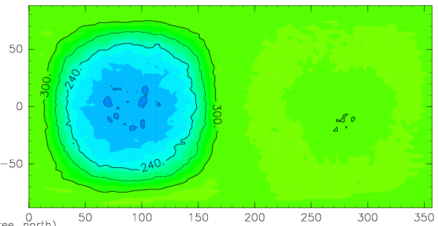
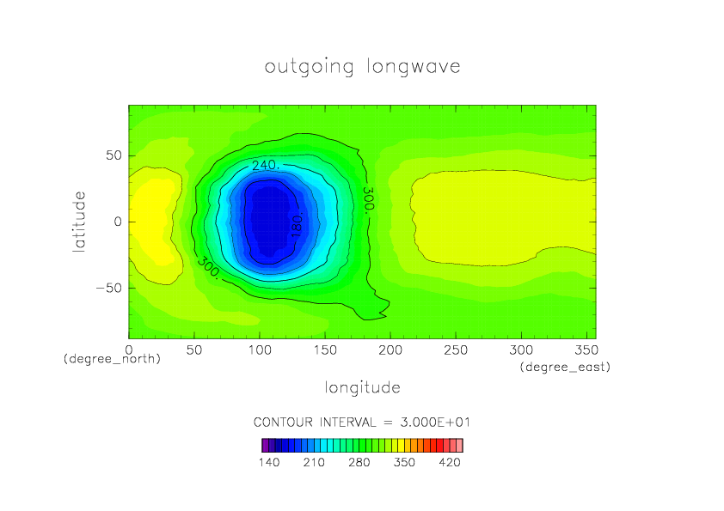
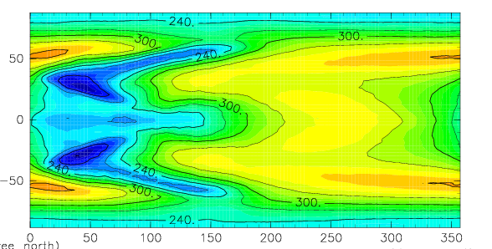
惑星放射分布（同期回転・非灰色放射・雲あり）
Ω=0.0
Ω=0.1
Ω=1.0
Ω=1.0
(w/o cloud)
S=1366
S=1800
S=2200
緯度
経度
365 日平均
Notes:
要点：大気成分と灰色放射
（前回は大気の気体定数、比熱は地球の値にした）
------
設定と合わせてまとめ直し
・系の記述
・swamp, 灰色など
・スキームなど
・実際に用いた計算設定など (T21L48 など)

Slide 19
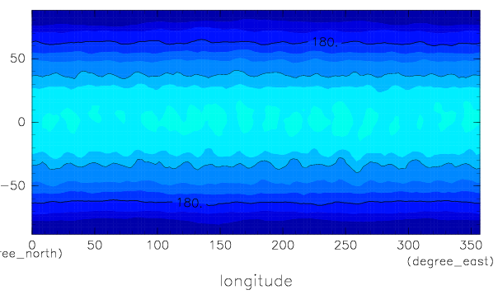
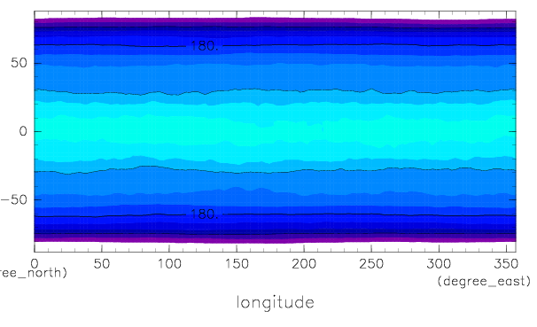
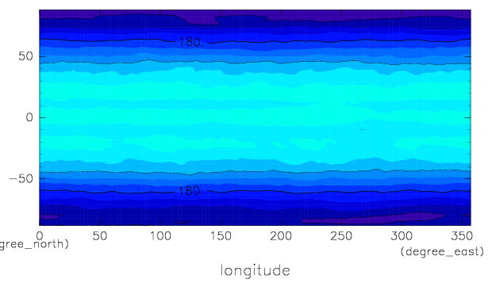
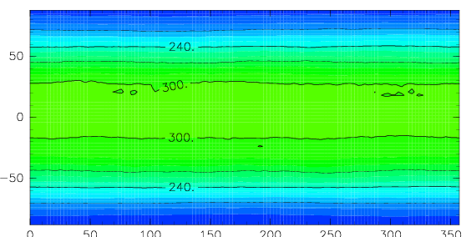
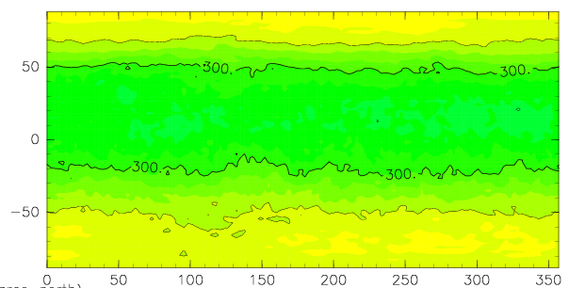
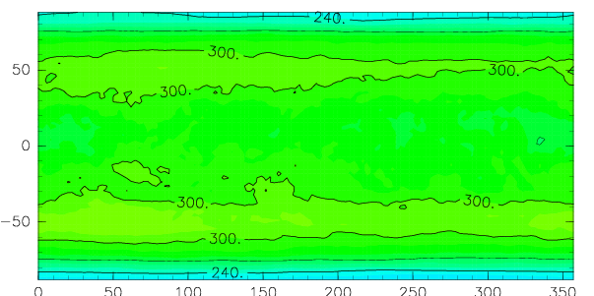
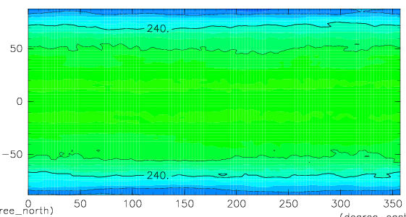
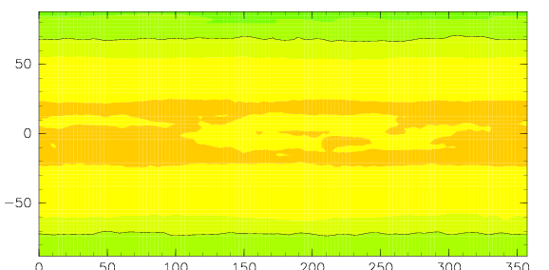
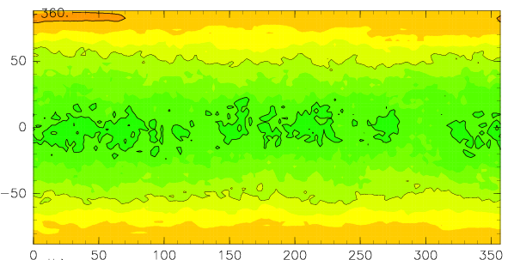
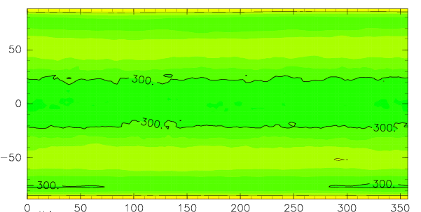
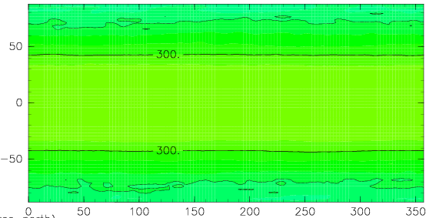
惑星放射（地球日射設定・非灰色放射・雲あり）
Ω=0.0
Ω=0.1
Ω=1.0
Ω=1.0
(w/o cloud)
S=1366
S=1800
S=2000
緯度
経度
経度
365 日平均
Notes:
要点：大気成分と灰色放射
（前回は大気の気体定数、比熱は地球の値にした）
------
設定と合わせてまとめ直し
・系の記述
・swamp, 灰色など
・スキームなど
・実際に用いた計算設定など (T21L48 など)

Slide 20
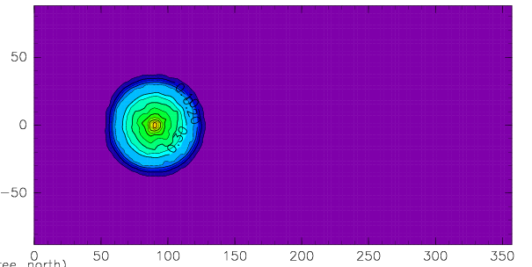
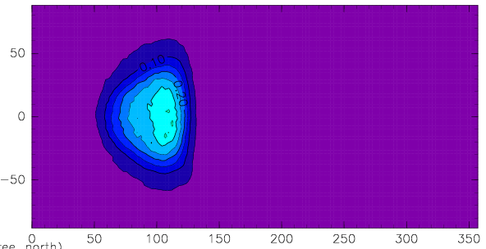
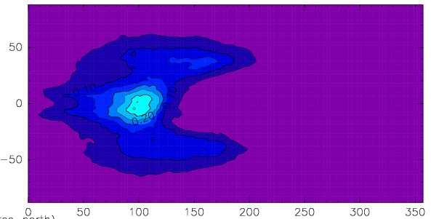
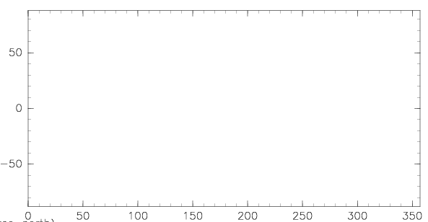
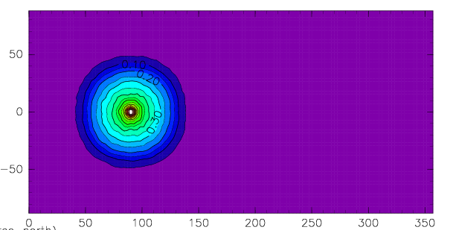
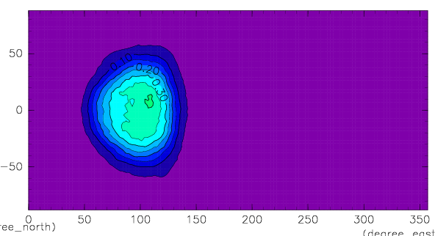
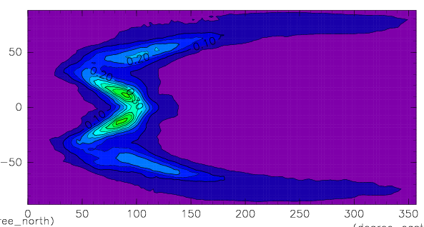



雲水量（同期回転・非灰色放射・雲あり）
Ω=0.0
Ω=0.1
Ω=1.0
Ω=1.0
(w/o cloud)
S=1366
S=1800
S=2200
緯度
経度
365 日平均
Notes:
要点：大気成分と灰色放射
（前回は大気の気体定数、比熱は地球の値にした）
------
設定と合わせてまとめ直し
・系の記述
・swamp, 灰色など
・スキームなど
・実際に用いた計算設定など (T21L48 など)

Slide 21











水平風(σ =0.17)（同期回転・非灰色放射・雲あり）
Ω=0.0
Ω=0.1
Ω=1.0
Ω=1.0
(w/o cloud)
S=1366
S=1800
S=2200
緯度
経度
365 日平均
Notes:
要点：大気成分と灰色放射
（前回は大気の気体定数、比熱は地球の値にした）
------
設定と合わせてまとめ直し
・系の記述
・swamp, 灰色など
・スキームなど
・実際に用いた計算設定など (T21L48 など)

Slide 22











表面温度（同期回転・非灰色放射・雲あり）
Ω=0.0
Ω=0.1
Ω=1.0
Ω=1.0
(w/o cloud)
S=1366
S=1800
S=2200
緯度
経度
365 日平均
Notes:
要点：大気成分と灰色放射
（前回は大気の気体定数、比熱は地球の値にした）
------
設定と合わせてまとめ直し
・系の記述
・swamp, 灰色など
・スキームなど
・実際に用いた計算設定など (T21L48 など)

